Slide 1


Unidad de aprendizaje: Diseño por computadora
Universidad Autónoma del Estado de México
Centro Universitario UAEM Ecatepec
Licenciatura en Informática Administrativa
Interactividad y Publicación
Autor: M. en A. Laura Edith Alviter Rojas
Elaborado en junio 2018

Slide 2
Guion explicativo
La presente unidad de aprendizaje tiene con finalidad analizar los conceptos y las técnicas para realizar animaciones con botones y publicación de películas, así mismo se recomienda la utilización de este material de manera secuencial.

Slide 3
CONTENIDO TEMÁTICO
UNIDAD DE COMPETENCIA IV
Conceptos de interactividad
Acciones
Botones de comando
Publicación de películas
Como incluir películas en páginas web

Slide 4
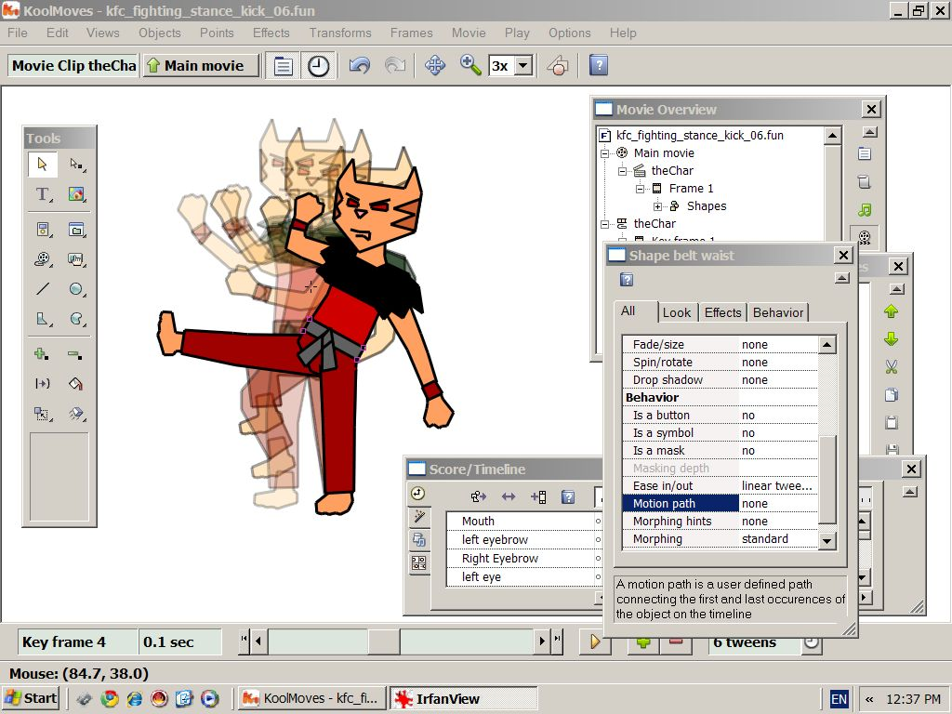
OBJETIVO UNIDAD IV
Diseñar objetos animados, y la publicación de películas.

Slide 5
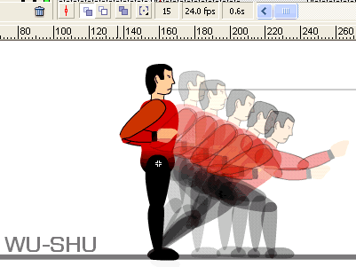
Interactividad

Slide 6
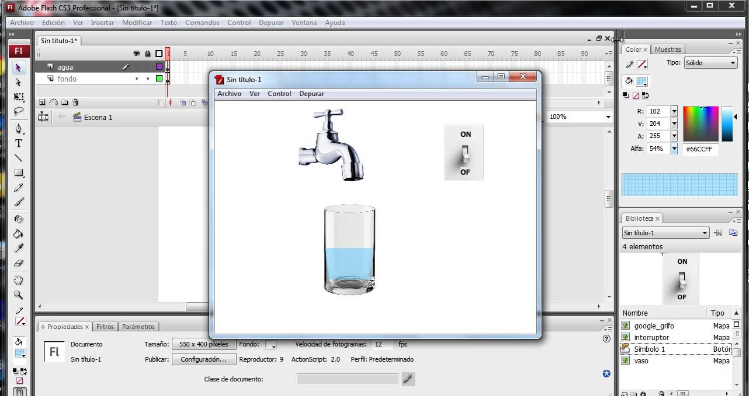
Interactividad
En la película interactiva los usuarios utilizan el teclado y el ratón para poder mover objetos.
Reproduce las escenas y los fotogramas de la película en forma secuencial una detrás de la otra.

Slide 7
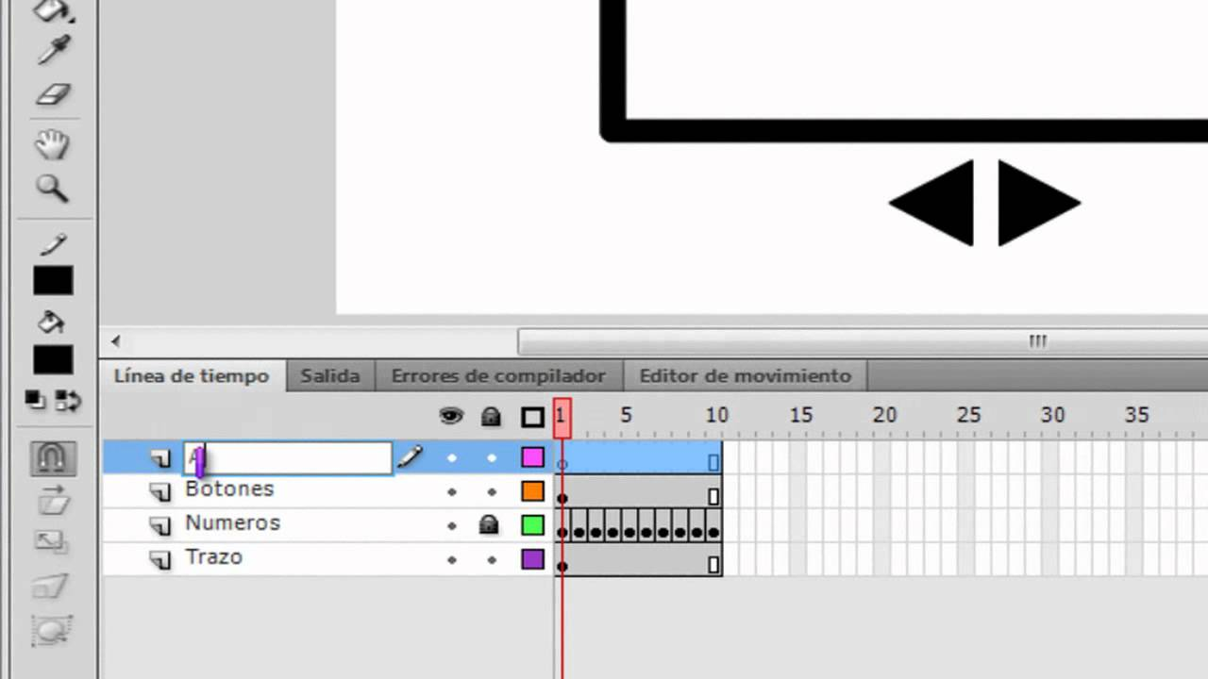
Las acciones permitirán que el usuario pueda:
Navegar entre las escenas
Quitar o agregar sonidos de fondo
Hacer un dibujo que comience a animar en un determinado momento
Abrir la película en diferentes navegadores

Slide 8
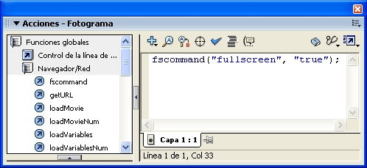
Acciones

Slide 9
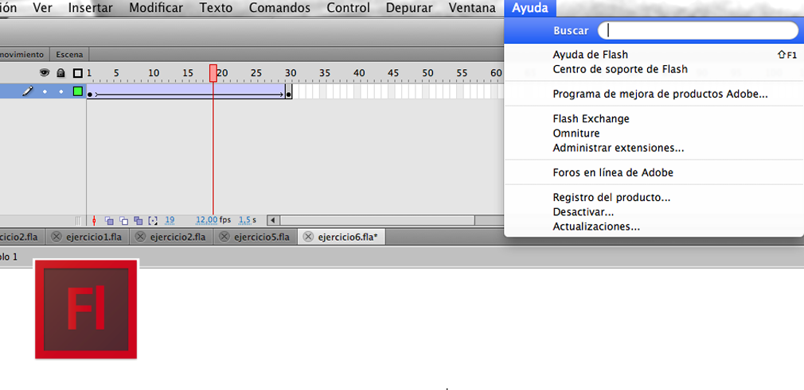
ACCIONES
Cada tipo de acción obligara al programa a realizar algo en concreto.
Ejemplo:
Ir de un fotograma a otro
Pasar de una escena a otra
Pasar de una película a otra
Detectar si un fotograma se ha cargado
Detener la reproducción de un clip
Detener un sonido.

Slide 10
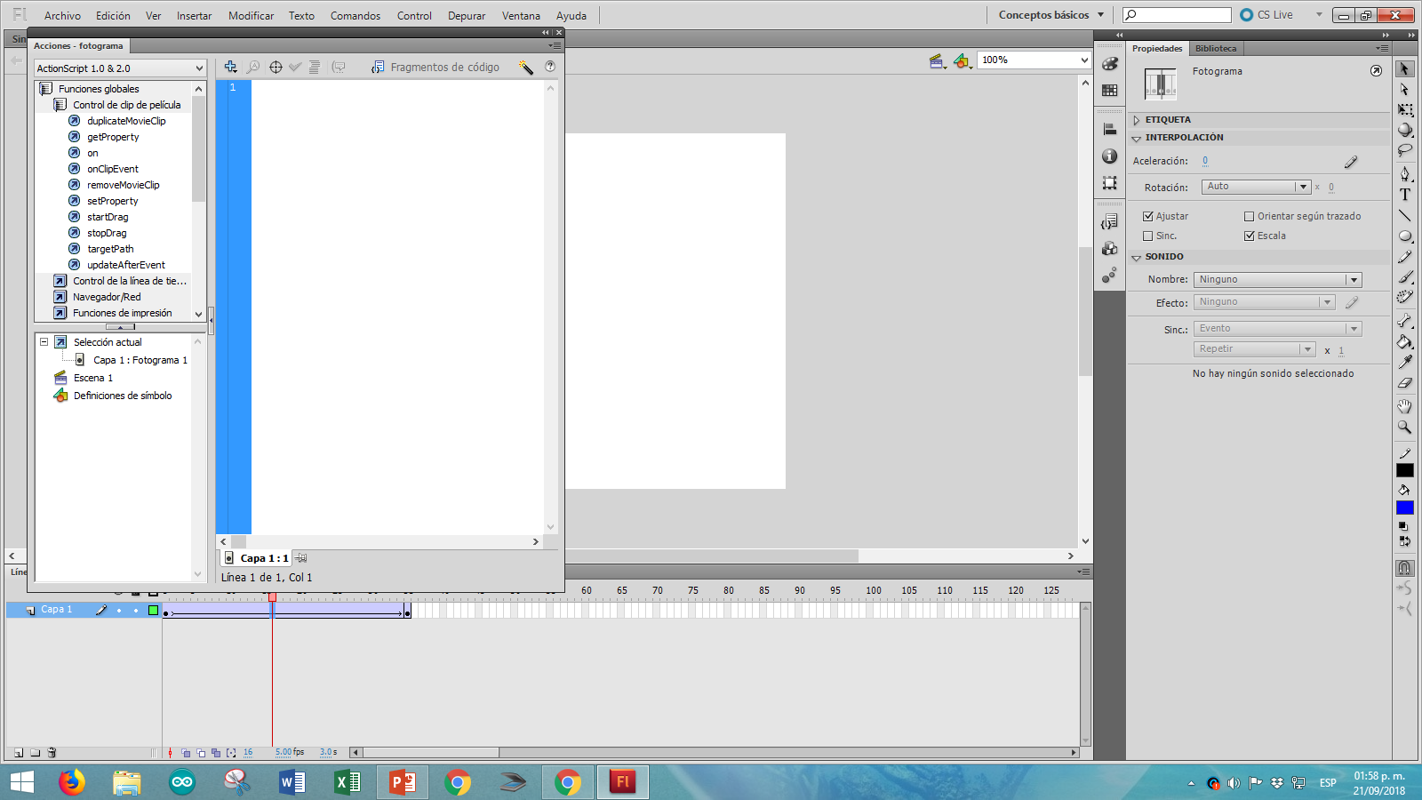
Ubicación de las acciones

Slide 11

¿Dónde se ubican las acciones?
Se pueden colocar en los fotogramas clave y en los objetos que pueden ser:
Botones o Instancias de clips de películas.
Las acciones ubicadas en fotogramas clave se ejecutaran cuando el cabezal de la línea de tiempo pase por ellos.
Las acciones ubicadas en botones se deberá pasar el cursor por encima o hacer clic en el botón para que pase algo.
Las acciones ubicadas en clips de película se ejecutaran cuando se ejecute un fotograma determinado.

Slide 12
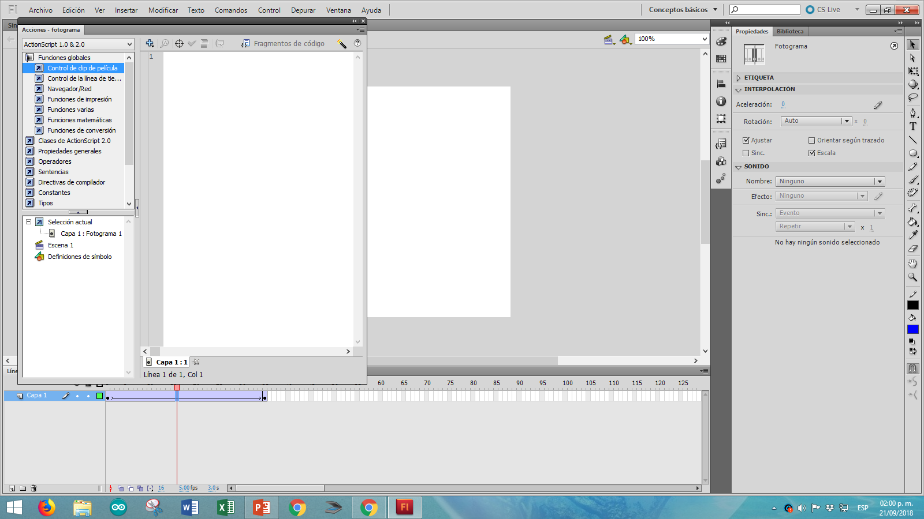
El panel Acción

Slide 13
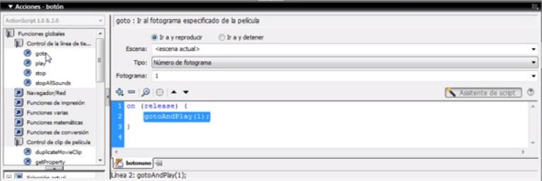
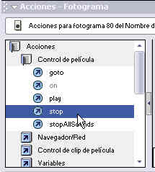
Panel de acciones
Se puede acceder mediante la opción Ventana/Acciones o pulsando F9
Dispone de cuatro zonas:
El marco superior de la izquierda es llamada Caja de herramientas y muestra doce grupos de acciones.

Slide 14
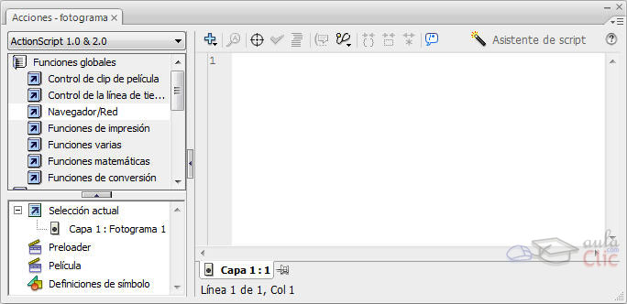
El marco inferior de la izquierda es llamada Navegador de Scripts que es una representación visual de la estructura del archivo FLA
El marco inferior de la derecha se muestra vacío y es en donde se vera el código de Script de las acciones que vayamos eligiendo y programando.
La zona superior derecha del panel solo aparece en el modo con asistente, será la encargada de mostrar los parámetros que se deberá introducir en función del tipo de acción que vayamos a elegir.

Slide 15
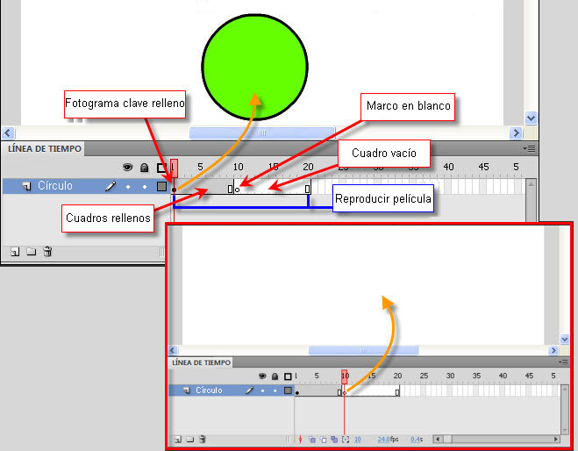
Arranque o parada de películas
Se inicia la reproducción de la película y esta pasa por todos los fotogramas hasta llegar al final.
Las reproducciones de las animaciones es de manera cíclica y no había una forma de pararla.

Slide 16
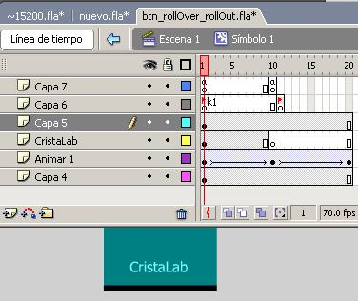
La acción stop que esta ubicada en el último fotograma clave de una animación, hará que ésta se detenga en cuanto se alcance el fotograma.
Ejemplo
1.- crear una interpolación de movimiento con cualquier contenido
2.- Abrir el panel de acciones

Slide 17
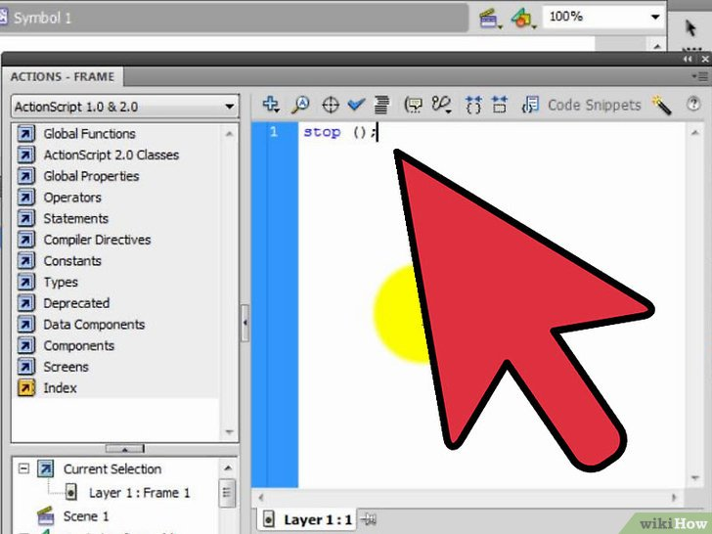
3.-Seleccionar la acción stop del grupo Funciones globales/Control de la línea de tiempo y listo.
4.- Al reproducir la película, ésta solo se visualizará una sola vez, y se detendrá cuando llegue al último fotograma.

Slide 18
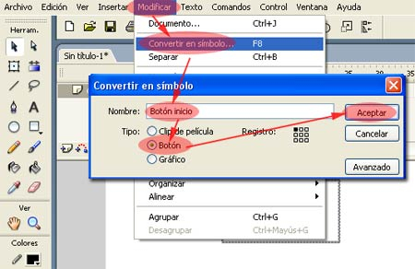
Botones de comando

Slide 19
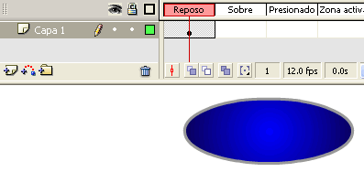
Estructura y creación de los botones
Un botón es un pequeño clip de película interactivo que solamente tiene cuatro fotogramas.
Fotograma reposo: debe contener el aspecto gráfico del botón cuando no esta pulsado, ni tiene por encima el cursor del ratón.
Fotograma sobre: Debe contener el aspecto gráfico del botón cuando el cursor del ratón está encima de él.

Slide 20
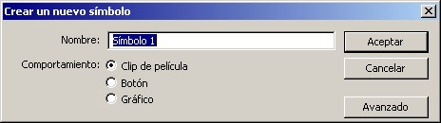
Fotograma presionado: Debe contener el aspecto gráfico del botón cuando se hace clic sobre él con el ratón.
Fotograma zona activa: Es en donde se define la zona activa del botón, es decir, la zona que será sensible a los clics del ratón o al paso de éste por encima.
Para crear un botón hay que seleccionar la opción Insertar/nuevo símbolo y en la venta que se abrirá activar la casilla Botón y asignarle un nombre

Slide 21
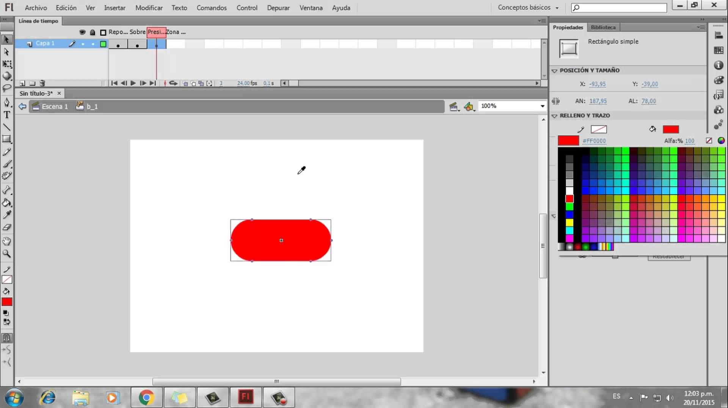
Los botones en la escena
Los botones que se creen se quedarán automáticamente guardados en la biblioteca del documento. Para llevarlos a la escena deberá abrir la biblioteca y arrastrarlos hasta el lugar que desee.
La escena puede tener tantas instancias del botón como lo desee y situarlas donde quiera.

Slide 22
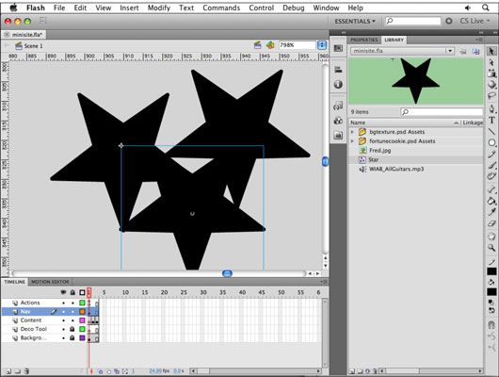
Puede escalar y rotar cada instancia del botón en forma individual para adaptar su tamaño.
Los botones que encuentren la escena se pueden seleccionar individualmente y asignarles a cada acciones que desea.

Slide 23
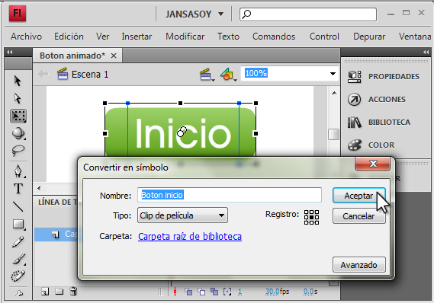
Creación de un botón estático

Slide 24
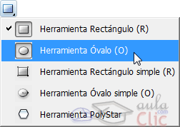
Ejemplo
Seleccionar la opción Insertar/Nuevo símbolo o pulse Ctrl+F8
En la ventana que se abrirá seleccionar el comportamiento Botón, asignar un nombre y pulse Aceptar.
Con las opciones del panel Propiedades dibujar un rectángulo con botones redondeados, sin contorno y de color Azul.
Asígnale unas dimensiones de 110 x 50 puntos.

Slide 25
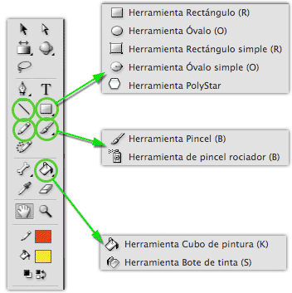
Utilice las teclas de cursos para poner las crucecitas del símbolo y de la zona de trabajo. Aspecto que tendrá el botón cuando esté en reposo y no tenga el ratón encima.
En seguida seleccione el segundo fotograma, pulsar F6 para convertirlo en clave.
Mediante el panel de propiedades y la casilla Color cambie el color del rectángulo a rojo utilizando la opción Tinta. Aspecto que tendrá el botón cuando el cursor del ratón pase por encima.
Finalmente selecciones el tercer fotograma y pulse también F6 para convertirlo en clave. Al igual que el paso anterior cambie de color el rectángulo.

Slide 26
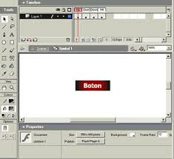
Ahora el botón ya esta creado. Ahora regrese a la escena principal y abra la biblioteca; en ella encontrará el símbolo del botón creado. Arrástrelo hasta la escena y deposítelo en donde quiera.
Pruebe la película y observe como cuando pasa el ratón por encima el botón cambia de color azul a rojo; si hace clic sobre él, pasará de color rojo a amarillo.
Guarde el archivo.

Slide 27
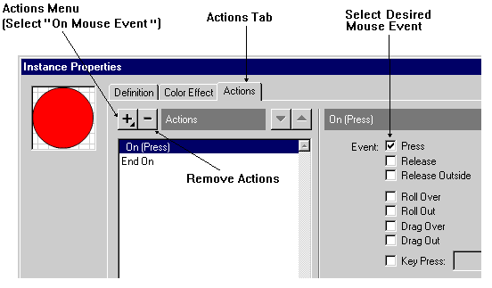
Los eventos del ratón y el teclado
Al decirle a cada botón la acción que debe ejecutare, hay que decirle a flash en que situación debe ejecutarse la acción.
Es posible controlar el botón ,mediante teclas del teclado tale como las teclas del cursor, la barra de espacio.

Slide 28
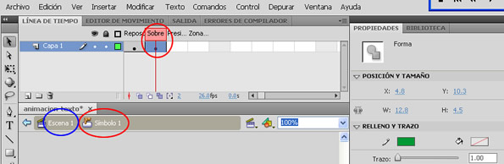
El procedimiento para incorporar los eventos a un botón es el siguiente:
1.- Seleccione el botón .
2.- En el Panel Acciones abra el subgrupo Funciones globales/Control de clip de película y haga el doble clic en la acción On.

Slide 29
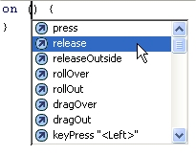
Los eventos del ratón.
Presionar (press): Ejecuta la acción en el momento descendente del clic sobre el botón.
Liberar (reléase): Ejecuta la acción en el momento ascendente del clic sobre el botón, al soltar el dedo.

Slide 30
III. Liberar afuera (reléaseOutside): Ejecuta la acción cuando el usuario hace clic dentro del área del botón, mantiene el ratón pulsado, mueve el cursor fuera del área activa del botón y finalmente libera el botón del ratón.
VI. Situar sobre objeto (rollOver): Ejecuta la acción cuando el usuario hace el clic dentro del área del botón y finalmente libera el botón del ratón.

Slide 31
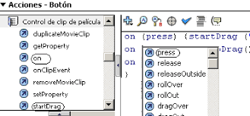
Situar fuera de objeto (rollOut): Ejecuta la acción cuando el puntero de ratón se encuentre fuera del área activa del botón.
Arrastrar sobre (dragOver): El usuario hace clic y mantiene pulsado el botón, sin dejar de pulsar mueve el puntero del ratón fuera del área activa del botón y vuelve sobre el área activa del botón.
Arrastrar fuera (dragOut): Ejecuta la acción de este modo: el usuario hace clic y mantiene pulso el botón; sin dejar de pulsar mueve el puntero del ratón fuera del área activa del botón.

Slide 32
Abrir una página web con botón
Selecciona el botón haciendo clic sobre él, pues es a él al que irá asociada la acción.
Abre el panel Acciones haciendo clic en su pestaña o desde el menú Ventana → Acciones.
Haz clic en el botón Asistente de script.
En el marco de la izquierda haz clic sobre Funciones globales → Navegador/Red → getURL.
Al seleccionar el comando getURL (que se encarga de crear un link a una página web) se mostrarán sus respectivas opciones en la derecha del panel. Rellena los campos URL con la página a la cual quieres vincular el botón y selecciona en que ventana quieres que se abra el link en el desplegable Ventana (_blank abrirá el link en una página nueva).
Cierra el panel de Acciones y el botón estará listo.

Slide 33
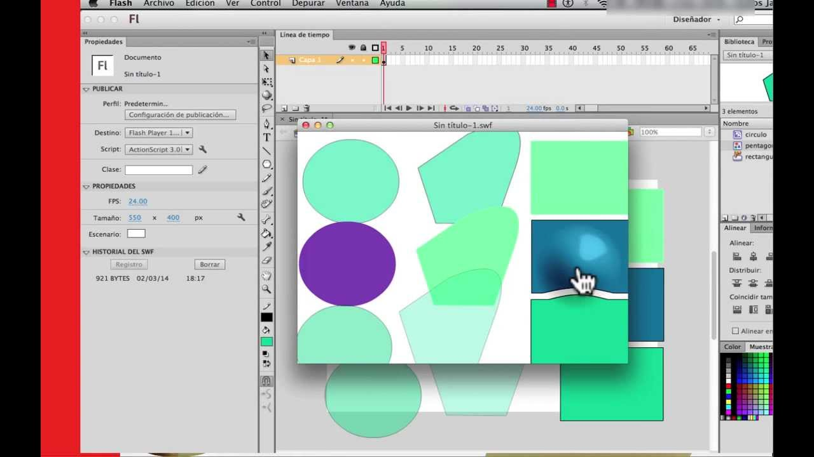
PUBLICACIÓN DE PELÍCULAS

Slide 34
TIPOS DE SALIDA DE LAS PELÍCULAS DE FLASH
Una vez que la película haya sido creada Flash le permite reproducirla de las siguientes formas:
Pulsando Intro: en este método no siempre permite reproducir todos los eventos de la película, acciones ,etc.
Pulsando Ctrl+Intro : en este método se crea automáticamente un archivo .swf que se encarga de ejecutar el reproductor de flash sin abandonar el programa.

Slide 35
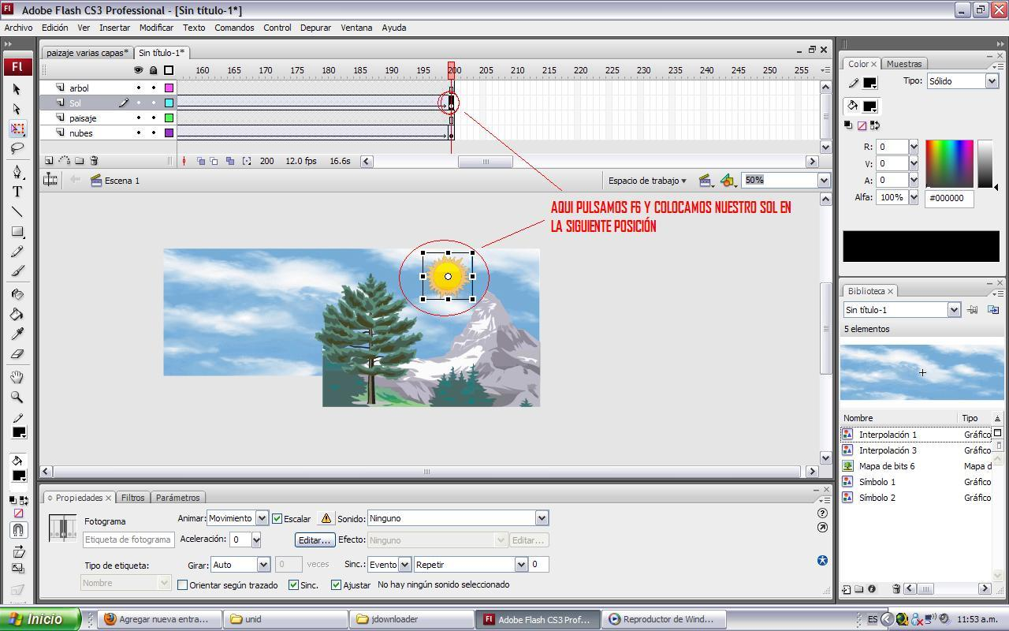
El reproductor de flash de forma individual: una vez que el archivo fue creado se puede reproducir en cualquier ordenador que este instalado Flash.
Pulsando F12: los navegadores modernos son compatibles con el reproductor de flash y permite visualizar la película en el formato .swf
Flash permite exportar la película en diferentes formatos que se pueden visualizar en otras aplicaciones.

Slide 36
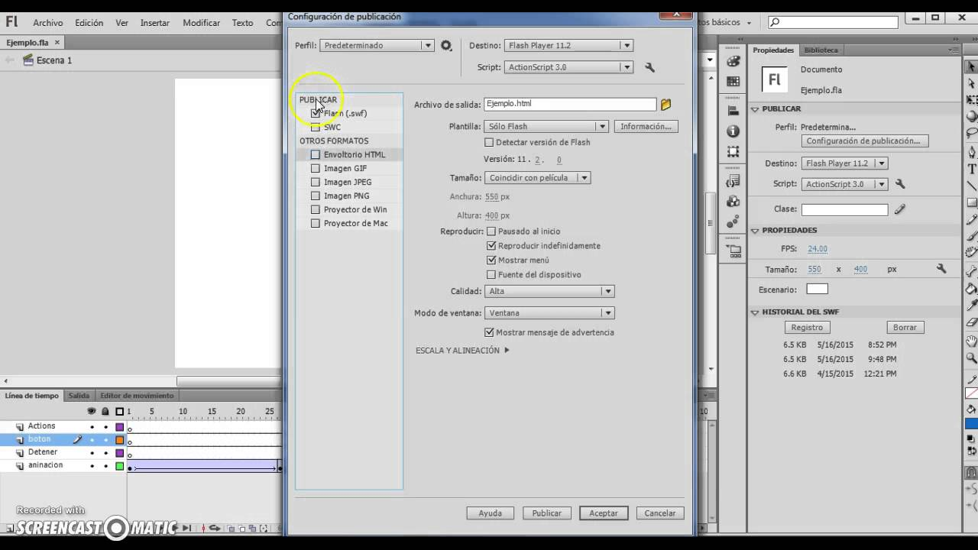
Un archivo .exe (proyector de Windows): incluye la película y la reproducción de Flash.
Un archivo .exe ejecutable: contiene la película y el propio reproductor de Flash necesario para visualizarlo.

Slide 37
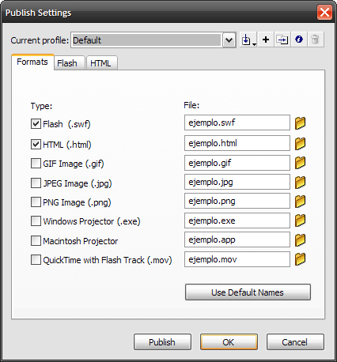
Un archivo GIF animado: exporta una pequeña película y la convierte en un archivo del mismo tipo pero no se reproduce el sonido.
Un archivo QuickTime: exporta las películas como movies en el formato QuickTime.
Un archivo AVI de Windows: se puede reproducir fácilmente mediante en el reproductor de multimedia de Windows

Slide 38
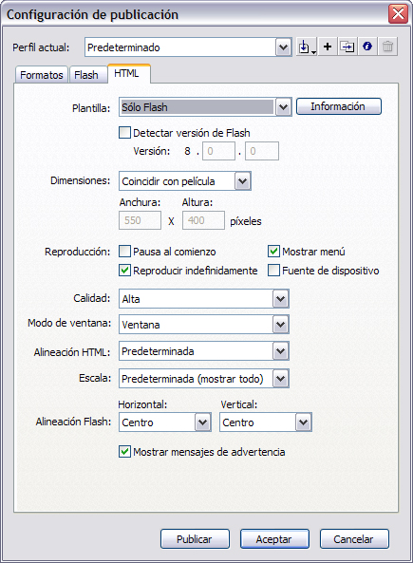
PUBLICACION DE PELÍCULAS
Es crear los archivos necesarios para que se pueda visualizar desde el internet al igual que también permite crear archivos en diferentes formatos.
Flash permite publicar los siguientes formatos:
Flash(.swf) y HTML(.html): son seleccionadas por omisión porque la mayoría de las películas son publicadas para la web.
GIF imagen(Imagen GIF, .gif): Los archivos GIF se pueden reproducir en cualquier navegador

Slide 39
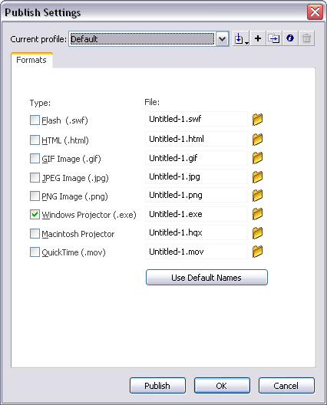
JPEG image (Imagen JPEG, .jpg) y PNG image (Imagen PNG, .png): Estos formatos son de una sola imagen en mapa de bits
Windows projector (Proyector Windows, .exe) y Macintosh projector(Proyector Macintosh): son películas de forma autónoma ejecutable

Slide 40
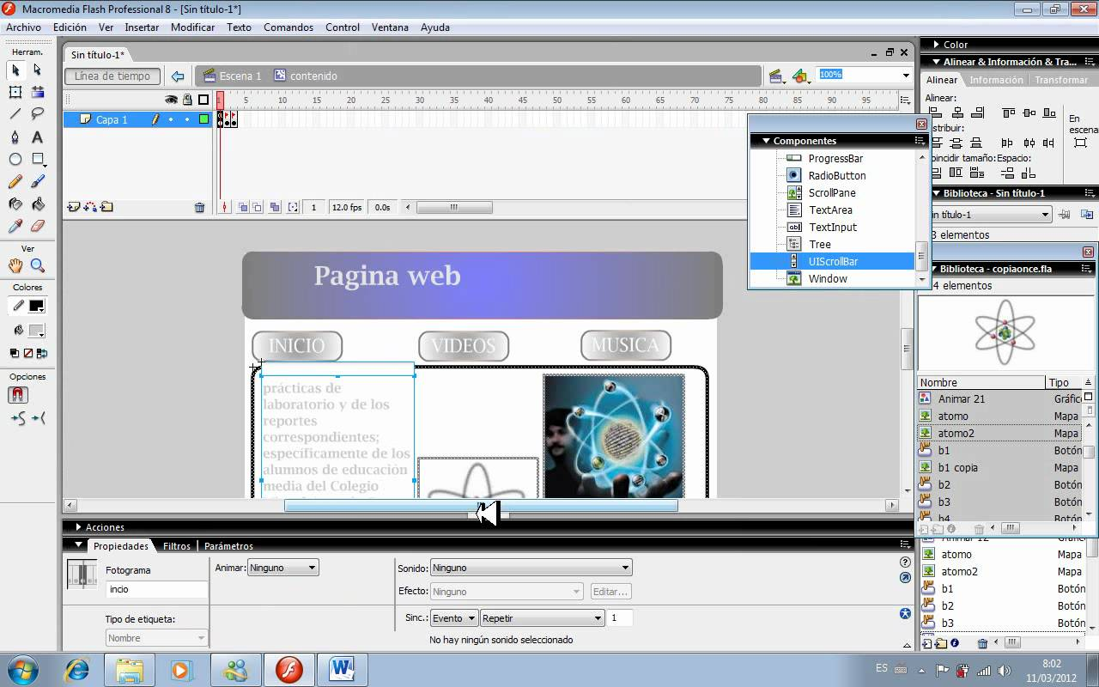
COMO INCLUIR PELÍCULAS EN PÁGINAS WEB

Slide 41
PUBLICACIÓN PARA LA WEB
Para publicar la película de Flash en internet se necesitan dos archivos que son:
El archivo en formato .swf.
Documento en .html que es el soporte para visualizar el archivo.

Slide 42
Dar clic en el botón Publish(Publicar) en el cuadro de dialogo Publish Settings(configuración de publicación) después le das ok para almacenar los ajustes en el archivo FLA , después de publicar la película seleccionar File>Publish(archivo>publicar).
Archivo HTML lo carga en un navegador predeterminado, si se publica un archivo PNG lo reproduce en el navegador Fireworks o el programa de la edición de imágenes que esta predeterminado en la computadora.

Slide 43
Bibliografía
Aprender Flash CS6 con 100 ejercicios prácticos (Primera edición 2013). Alfaomega. Marcombo ediciones técnicas.
Orós, J. L. Adobe flash CS3 Profesional. Curso Práctico. Alfaomega Ra-Ma
Casla, P. (2013). Adobe Flash CS6 Profesional. Editorial Ra-Ma.

